Slide 1
希冀系统使用
主讲： 张敏老师
助教： 孟川洋

Slide 2

登录希冀网页
在浏览器中访问https://course.educg.net/indexcs/simple.jsp?loginErr=0进入登录界面

Slide 3
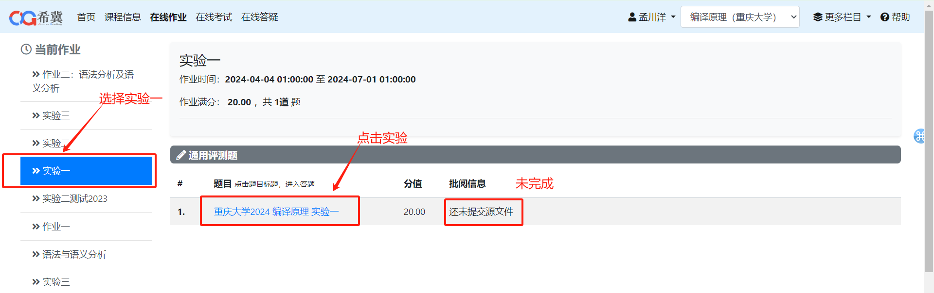
选择实验
点击上方“在线作业”，选择“实验一”，点击实验即可进入代码提交界面

Slide 4
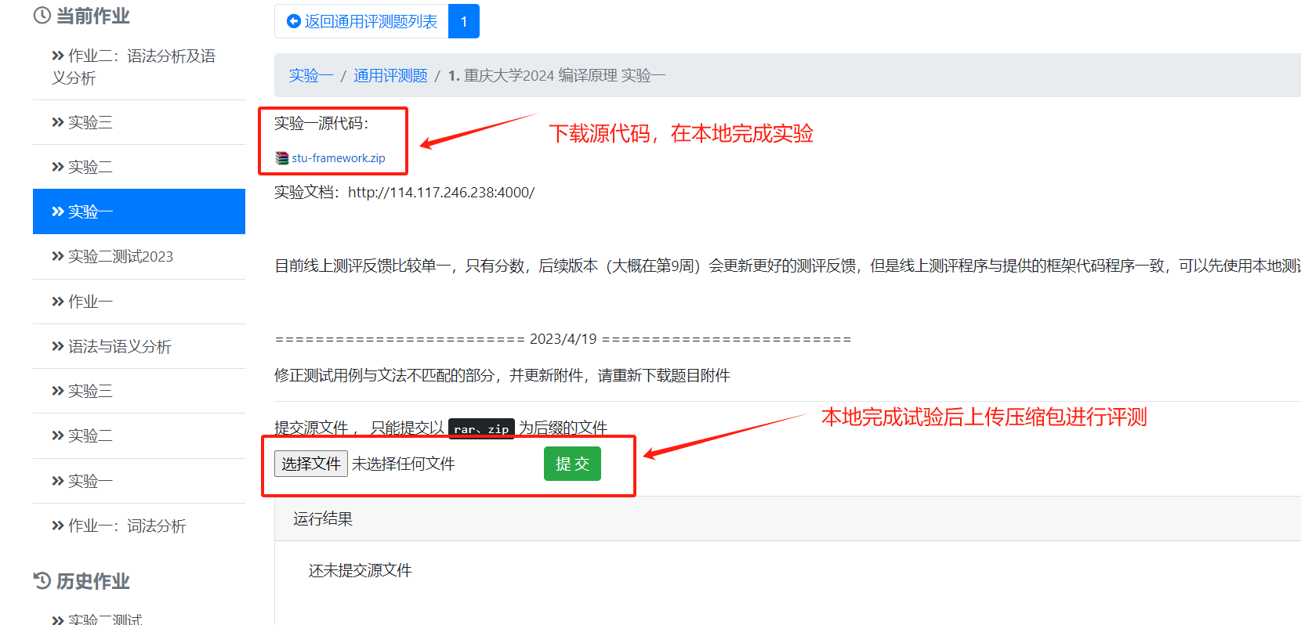
下载实验源码
先下载源代码到本地，本地完成实验后提交压缩包到在线系统进行评测。
实验文档会发在群里，有详细的实验环境配置与讲解

Slide 5
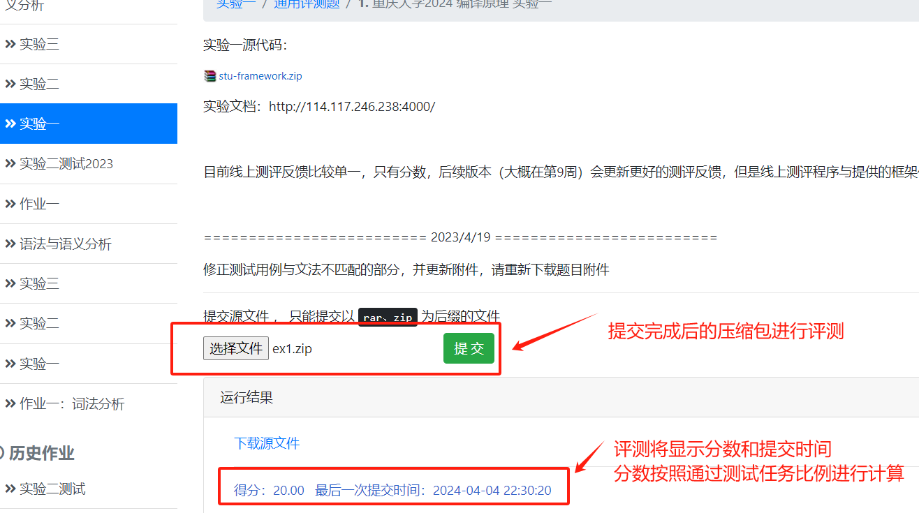
实验测评

Slide 6
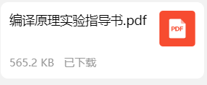
实验参考资料
实验参考《编译原理实验指导书》
实验环境配置推荐直接拉取docker镜像，或者参考实验指导书进行本地配置

